Slide 1
Спортивное соревнования «Веселые старты» посвященное Дню защитника Отечества. Цели этого праздника: формировать у старших дошкольников чувство патриотизма; обобщать и конкретизировать знания детей о Российской Армии; учить доброжелательно относиться друг к другу во время соревнований 21.02.22г.

Slide 2
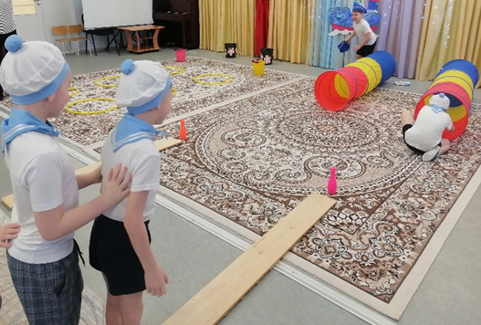
Эстафета «Полоса препятствий»

Slide 3
Эстафета «Передай мяч»

Slide 4
Эстафета «Военные сборы»

Slide 5
«Спасение моряков»

Slide 6
Игра «Перевяжи раненного»

Slide 7
Дети исполняют песню «Морской капитан»

Slide 8
Поздравим друг друга«Ура!»

